Slide 1
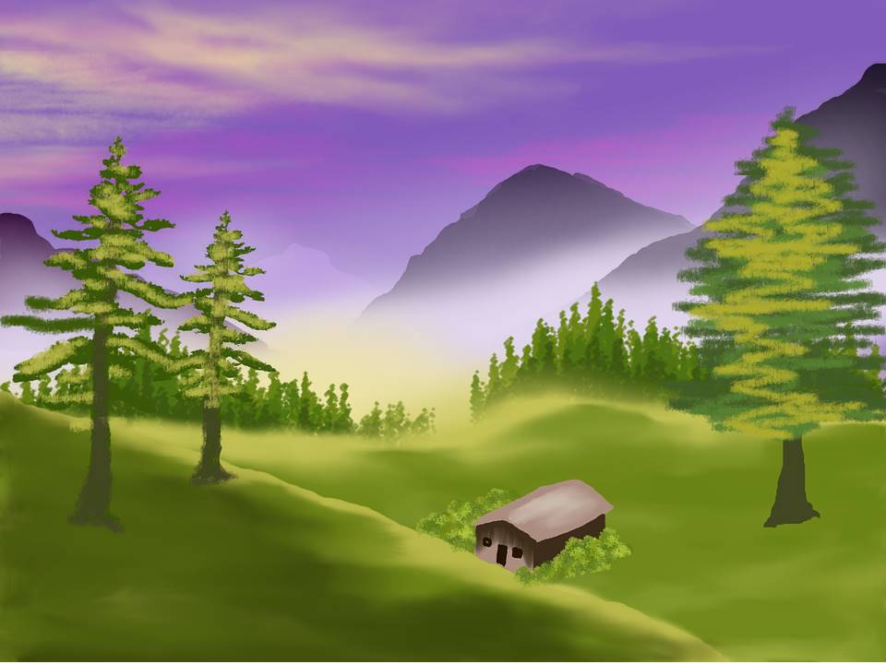
ESTUDO METÓDICO
O EVANGELHO SEGUNDO O ESPIRITISMO
CAPÍTULO 7
2. AQUELE QUE SE ELEVA SERÁ REBAIXADO
BEM - AVENTURADOS OS POBRES DE ESPÍRITO

Slide 2
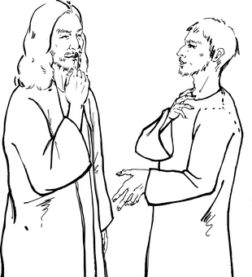
PERGUNTA DOS DISCÍPULOS A JESUS
QUEM É O MAIOR NO REINO DOS CÉUS?
DIGO-VOS, QUE, SE NÃO TORNARDES
QUAIS CRIANÇAS, NÃO ENTRAREIS NO
REINO DOS CÉUS.
Mateus, 18:01 a 05

Slide 3
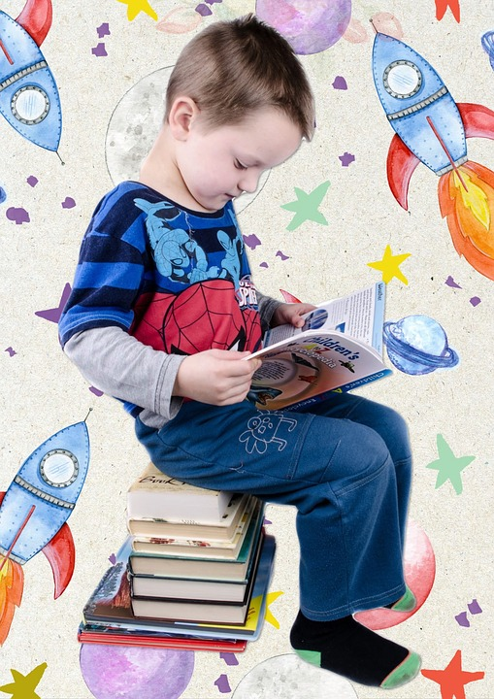
O RECURSO DIDÁTICO
UTILIZADO POR JESUS: UMA CRIANÇA
COM ESSAS CARACTERÍSTICAS, ALCANÇAREMOS
O REINO DOS CÉUS
NÃO CULTIVA PRETENSÕES DE SUPERIORIDADE OU INFALIBILIDADE
SIMBOLIZA A SIMPLICIDADE E PUREZA
DE CORAÇÃO

Slide 4
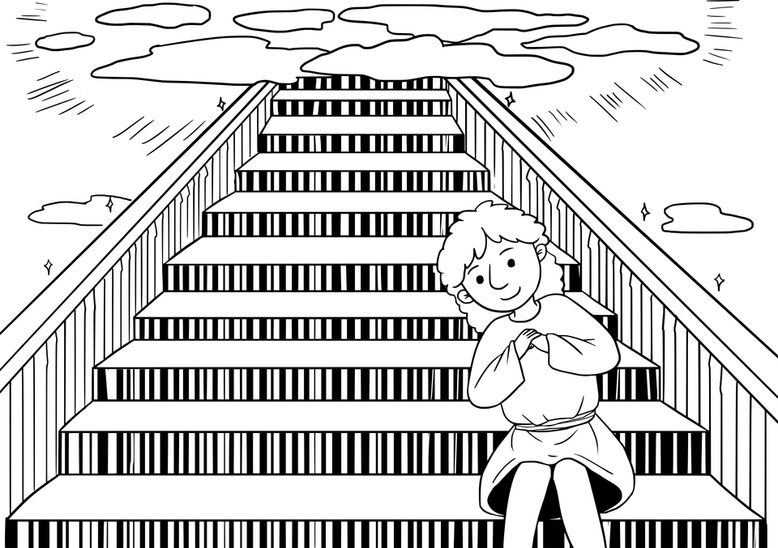
COMO SER O MAIOR ?
QUEM NA TERRA SE FIZER:
QUEM SE ELEVAR
VAIDADE
PEQUENO
ARROGÂNCIA
ESCRAVO
ORGULHO
SERVO
SERÁ O MAIOR NO MUNDO ESPIRITUAL
SERÁ HUMILHADO NO MUNDO ESPIRITUAL

Slide 5
CONCLUSÃO
APLICAÇÃO
NÃO PROCUREIS, NA TERRA, OS PRIMEIROS
LUGARES, NEM VOS COLOQUEIS ACIMA DOS OUTROS.
DEUS SABERÁ DAR-VOS UM MAIS ELEVADO
NO CÉU, SE O MERECERDES.
BUSCAI O LUGAR MAIS HUMILDE E MAIS MODESTO;

Slide 6
PARA A GENTE PENSAR...
LEIA AS FRASES E COLOQUE V (verdadeira) e F (falsa):
( ) Qualquer um pode ser o maior no Reino dos Céus.
( ) Toda criança cultiva pretensão de superioridade.
( ) Para entrardes no Reino dos Céus tem que se tornardes
quais crianças.
( ) A criança simboliza a simplicidade e a pureza de coração.
( ) Para ser maior no Mundo Espiritual tem que ser pequeno
na Terra.
( ) Quem cultivar o orgulho e a vaidade na Terra será humilhado
no Mundo Espiritual.
( ) Quando formos convidados para um banquete devemos
procurar os primeiros lugares.
( ) Devemos cultivar a humildade e a modéstia na Terra
para alcançarmos o Reino dos Céus.
F
F
V
V
V
V
F
V

